Slide 1
月度员工绩效考核管理系统
班级：
姓名：
指导老师：

Slide 2
选题背景
计算机技术的发展离不开社会的进步，同样所有的技术发展也都离不开经济的支持。如今已进入通信行业和网络发展的高潮时期，网络的速度更是更新换代的变化着，全民已进入5G时代，大街小巷也都充斥着无线网络，方便着人们的生活与办公。正是因为科技的发展，人们对办公软件的要求也越来越严格与苛刻。在现代企业中对于员工绩效考核的管理大多还是采用半人工化管理，也就是在签到中采用指纹或者人脸识别进行签到，但在考核、工资统计与审核中还是采用老式（人工进行统计审核）的管理方式，这也就促使人事工作人员在每月统计考核信息时工作非常繁忙。每条信息都需要多次核对才能保证考核的正确性。这种老式的管理方式对于小规模人数较少的企业来说还是非常好用，但是，企业如果想要具有更好的竞争力，就需要从各个角度来提高企业整体效率。想要解决问题的最好办法就是加入最新科技的支持，开发适合本企业使用的信息管理系统。

Slide 3
研究意义
本系统的设计目的就是为企业带来更为高效的工作辅助软件，减轻企业人事工作人员的办公压力，同时降低企业的员工成本。使用月度员工绩效考核管理系统可以把多人的工作量减化到一人负责，并且员工也可以进行信息核对查询。本系统的开发包括管理员和员工两个角色，对于数据库的要求包括数据的完整性和安全性，对于功能方面要求符合实际要求和简单实用。本课题要求可以帮助企业对员工绩效考核进行完整的、系统的管理，要求可以帮助企业提高工作效率和减少工作压力。

Slide 4
研究现状
如今社会是离不开计算机协助工作的社会，无论在哪个行业都可以看到计算机的身影。大到国家单位企业，小到身边小商贩，计算机技术早已与人类生活融为一体。计算机极大的方便了人类的生活，为人类的工作提供了更好的协助，在计算机技术中加入网络的技术更是现代发展的趋势。可以实现信息流通，更是复杂工程项目的得利助手。计算机技术在复杂的项目中表现更为优秀，这与信息的处理效率联系紧密。本系统就是为了给企业带来更为高效的管理而开发设计。在大多数的企业中虽然有一些企业用上了企业的办公软件，但因为这些办公软件一般都是针对企业管理人员而设计的辅助软件，员工想要进行必要的信息查询时，还需要找领导审批进行，所以这并不能减轻管理人员的工作压力，只能提高一定的工作效率，现如今的现状是急须一款既可以提高工作效率又可以减少工作量的办公系统。

Slide 5
SpringBoot框架介绍
SpringBoot是由Pivotal团队在2013年开始研发、2014年4月发布第一个版本的全新开源的轻量级框架。它基于Spring4.0设计，不仅继承了Spring框架原有的优秀特性，而且还通过简化配置来进一步简化了Spring应用的整个搭建和开发过程。另外SpringBoot通过集成大量的框架使得依赖包的版本冲突，以及引用的不稳定性等问题得到了很好的解决。SpringBoot框架中还有两个非常重要的策略：开箱即用和约定优于配置。开箱即用，Outofbox，是指在开发过程中，通过在MAVEN项目的pom文件中添加相关依赖包，然后使用对应注解来代替繁琐的XML配置文件以管理对象的生命周期。这个特点使得开发人员摆脱了复杂的配置工作以及依赖的管理工作，更加专注于业务逻辑。约定优于配置，Convention over configuration，是一种由SpringBoot本身来配置目标结构，由开发者在结构中添加信息的软件设计范式。这一特点虽降低了部分灵活性，增加了BUG定位的复杂性，但减少了开发人员需要做出决定的数量，同时减少了大量的XML配置，并且可以将代码编译、测试和打包等工作自动化。

Slide 6
Mysql数据库
Mysql是作为目前最常见也是使用率最高的一种数据库，最大的原因就是其体积小，灵活性好，功能强大。不论电脑多大内存，什么处理器，都可以很简单的就安装上，而且功能丰富，实用性更强。因为其体积小的原因，所以相对应的处理速度非常快，减缓了网站的延迟性，成本相对更低，作为目前主流网站的首选数据库应用。而且作为一款开源软件是完全免费的，可以结合java jsp php 安卓等使用，开发人员可以不花钱就可以全部免费使用，建立自己的网站使用。Mysql数据库也经过不断的改良从5.0版本升级到现在的5.7版本了。功能也是不断的完善，使用起来也是非常的方便，也可以通过navicat for mysql直接进入可视化图形界面，进行新建和执行数据库文件，非常的方便了。Mysql最大的好处就是体积很小，所以处理速度就非常快了，可以在windiows系统上使用。扩展性和兼容性也是很好的，生成的脚本文件可以和sql数据库或者orange共用。可以在本地就实现系统管理和配置，还有数据库自动保护机制，从而保障数据存储的安全，一般情况跟java语言链接用的比较多，通过jdbc的方式实现数据库连接，从而保障系统顺利运行。因为技术以及非常的成熟，所以是目前很主流的一个数据库管理软件，使用者也是非常的多。

Slide 7
系统开发步骤
一般说来，信息管理系统的应用和成立可以分为三个阶段的：开发系统，总体规划和操作系统，可进一步划分为系统开发系统实施，系统设计和系统分析和工作等方面的阶段。每个发展阶段安排在一个严格的线性序列来开发，在每一个阶段所产生的工作指导和依据每个阶段处理文件审查下一阶段的完整的技术文档，相信这个阶段已经完成，之后实现要求进入下一个阶段，而在以后的工作中不能轻易对以前的评估结果有所改变。

Slide 8
研究内容
本月度员工绩效考核管理系统采用java语言做为代码编写工具，采用mysql数据库进行系统中信息的存储与处理。框架采用springboot。本月度员工绩效考核管理系统调试环境为myeclipse，服务器为tomcat。主要包括的内容有部门方面、员工方面、绩效考核方面、绩效指标方面。员工可以查询绩效指标和绩效考核详情，管理员进行发布和管理。本系统结合了新时代的工作要求和获得了先进技术的支持，适应时代发展，为使用人员提供了极好的绩效考核途径。

Slide 9
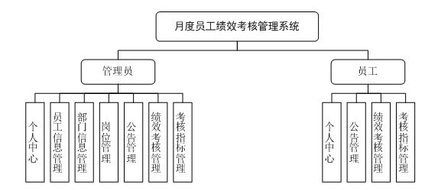
功能结构图

Slide 10
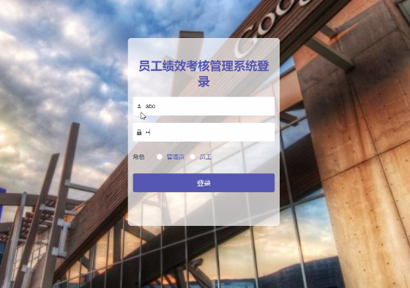
登录界面

Slide 11
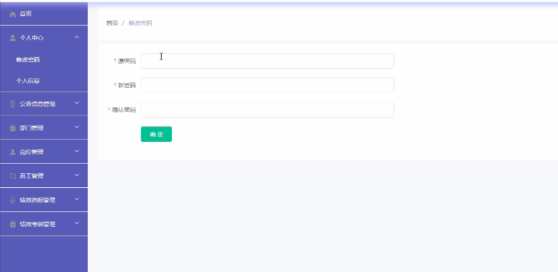
个人中心

Slide 12
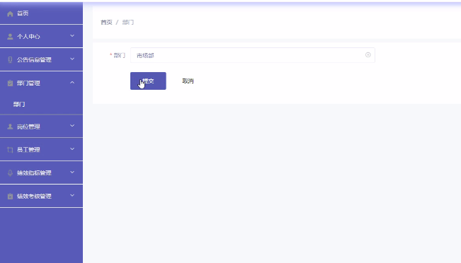
部门信息管理

Slide 13
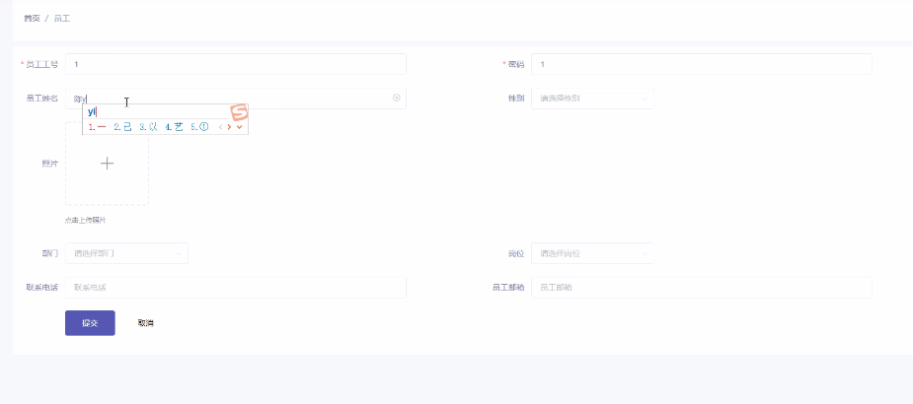
添加员工信息

Slide 14
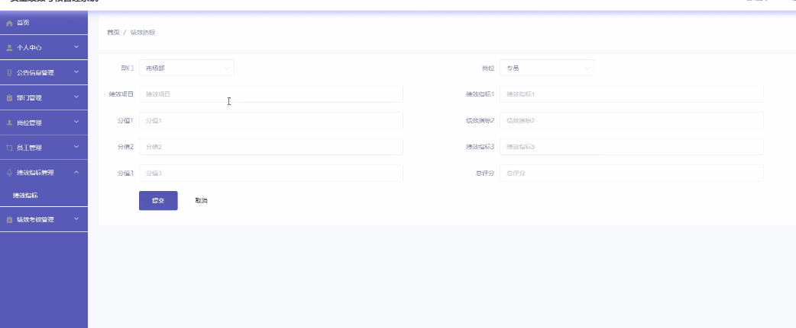
绩效指标管理

Slide 15
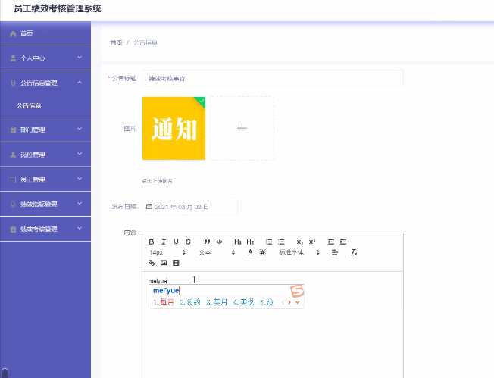
公告信息管理

Slide 16
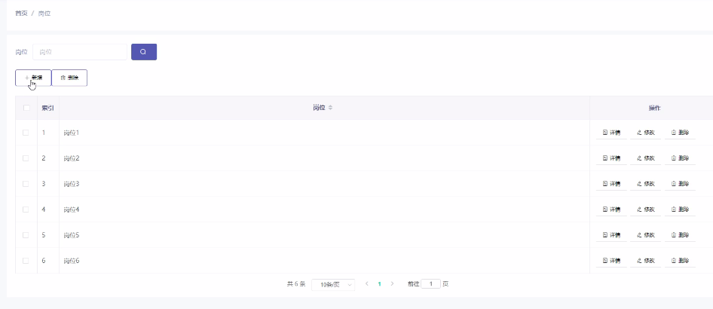
岗位管理

Slide 17
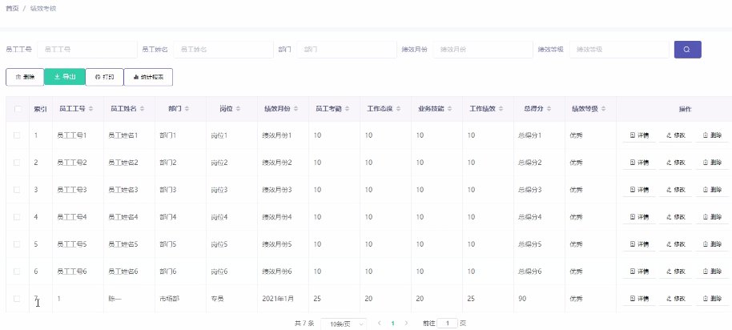
绩效考核管理

Slide 18
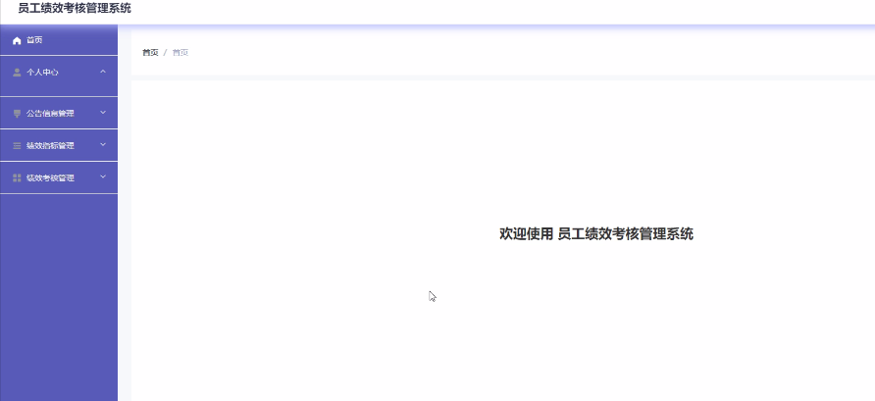
员工功能

Slide 19
结论
在开发设计的过程中，我发现了自己的很多不足，也遇到了很多的困难，不过最终在老师同学的帮助下都一一克服了。首先在开题报告前期，我对自己的选题进行了很大的研究，经过图书馆翻阅相关资料，咨询老师才最终确定了自己的选题，然后设计了系统的功能图，列出了系统的开发步骤，进行了一系列的规划和设计。因为自己从来没有独立开发系统的经验，在开发的过程中也是遇到了很大的难题，比如数据库都建立好了，但是没有办法和系统进行链接，识别不了数据库，还有用户登录时候验证码不能有效的识别等一系列问题，还有调试时候总是出现乱码等问题，最后都是在老师的帮助下才一一解决。通过开发本系统，我充分认识到了自己的缺点和不足，因为自己的经验不足所以开发系统也有很大的局限性，存在很大的 不足，我以后一定会多加的学习，自己更要严格要求自己，平时多锻炼自己独立做一些小项目，来弥补自己的经验不足。使自己的系统更加的完美，更加的实用，我相信这次的毕业设计，对自己的以后的工作也是很好的一次锻炼，提高了自己的自学能力和解决问题的能力。

Slide 20
致谢
通过本次毕业设计，很大的提高了我和老师同学之间的交际能力。也让我懂得了很多的道理。本次设计非常要感谢我的老师，对我起到了很大的帮助，首先开题阶段，非常辛苦的帮我一起进行选题，一起论证课题的可行性，帮我一起出主意，设计功能等，系统完成后还帮我一次一次的检测系统和论文，提了好多实用的建议，帮我增长了好多的知识，使自己更加的熟练的运用了所学知识。以后的日子里我一定会更加努力，为学校争光，谢谢老师。

